Slide 1
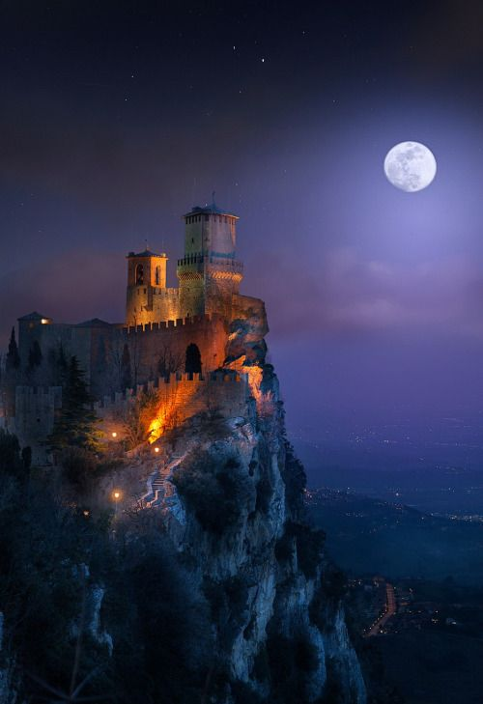
Existem lugares escuros, a ausência de luz, não deveria nos assustar, afinal, somos portadores do brilho da nossa consciência, sempre iluminando os nossos caminhos,
UMA LUZ EM SEU CAMINHO
NÃO USE O MOUSE
progressão
AUTOMÁTICA
E DESCOBRINDO
O QUE NOS FAZ VIVER

Slide 2
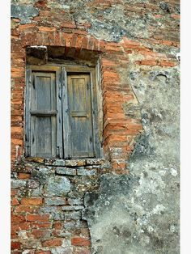
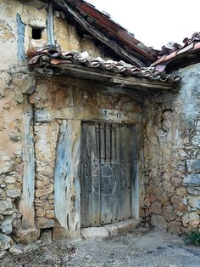
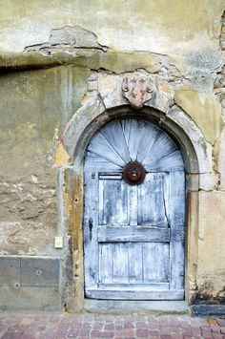
Os lugares escuros desconhecidos, com portas fechadas, esperam pacientemente a chave do nosso despertar.

Slide 3
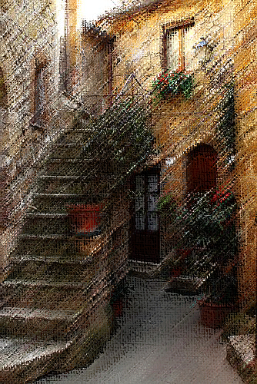
Há portais com sombras e escondidos, esperando nossa coragem para serem abertos.

Slide 4
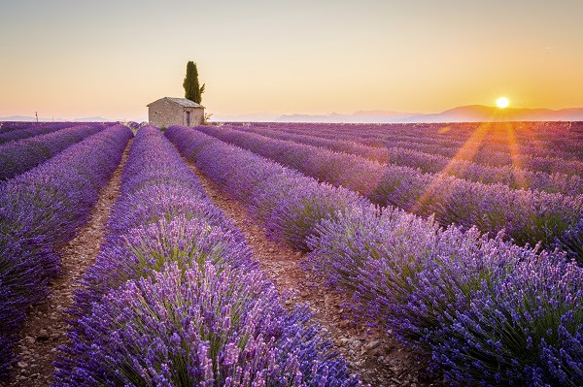
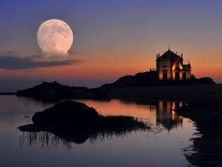
Afinal, somos filhos do sol, banhados pela ternura da lua, que, movendo-se no firmamento sobre os oceanos, nos levam as lembranças da nossa casa, recordando a nossa origem.

Slide 5
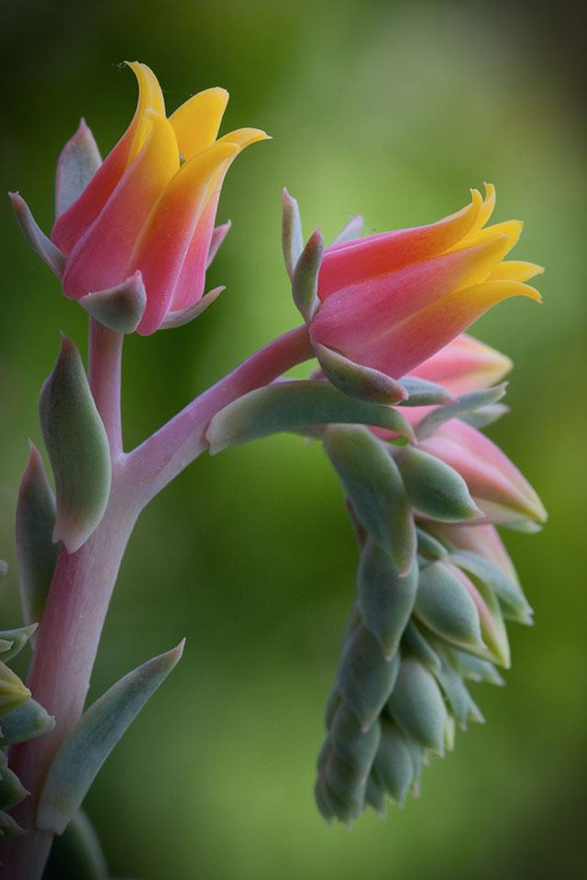
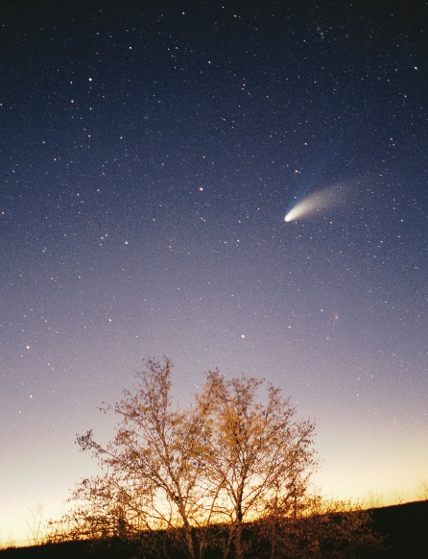

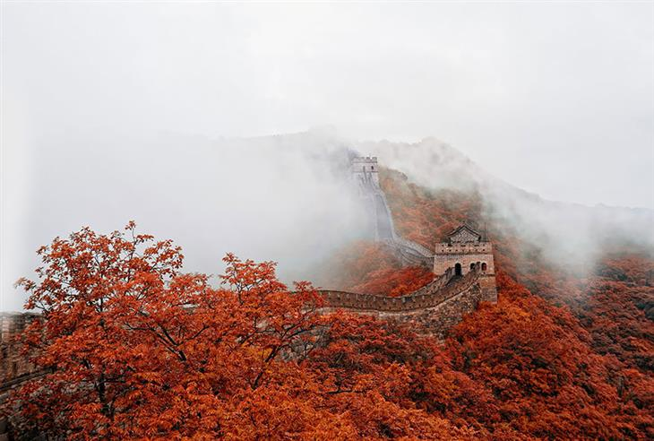
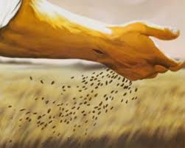
Somos poeira das estrelas, a chama viva de um cometa, fluindo entre corpos e vidas, descobrindo, a cada jornada, um pouco mais sobre o que há além desse mundo, mostrando que a vida é rica e bela.

Slide 6
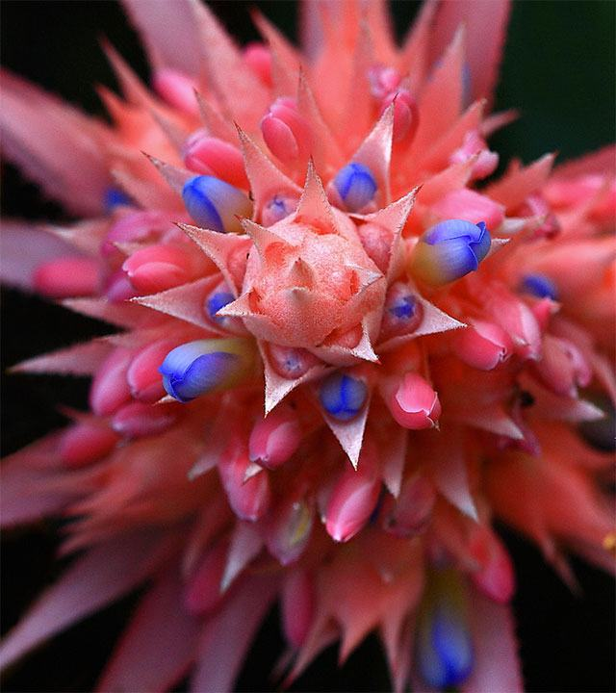
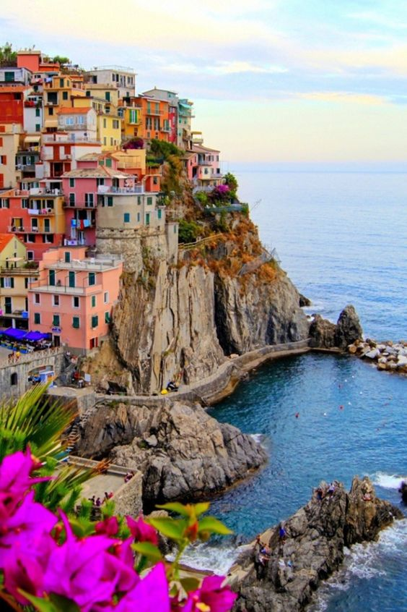
Não tenha medo das sombras!
Não há escuro que resista ao brilho do nosso ser.
O nosso coração ilumina mais que milhares de estrelas.

Slide 7
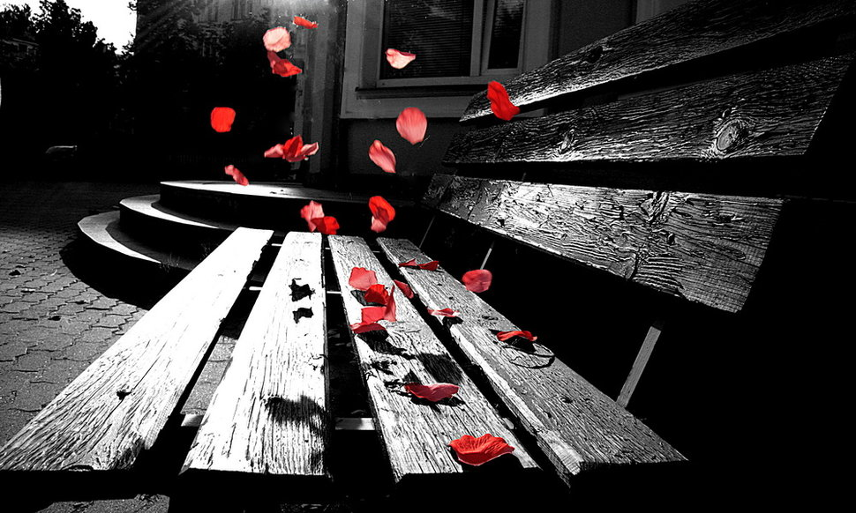

APRESENTAÇÃO
FORMATAÇÃO
TONINHO VENDRAMINI
Artes
Imagens & Sons
Acervo Pessoal
Músicas
Sessenta Anos
Des Roses Rouges Pour Un Ange Blond
Lucky Blondo
Faça da leitura um hábito, Acostume-se a ter sempre um bom livro à mão, e verificarás que é o seu melhor amigo, que conversará com você somente quando o desejar. Escolha livros instrutivos, sadios e interessantes.

